Slide 1






Mais um ano maravilhoso
vem chegando.

Slide 2
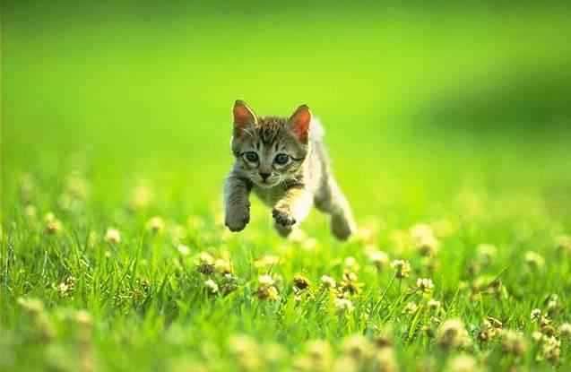
2008 ESTÁ CHEGANDO AO FIM

Slide 3

VAMOS ENCARAR 2009

Slide 4

TEMOS QUE CORRER RISCOS

Slide 5
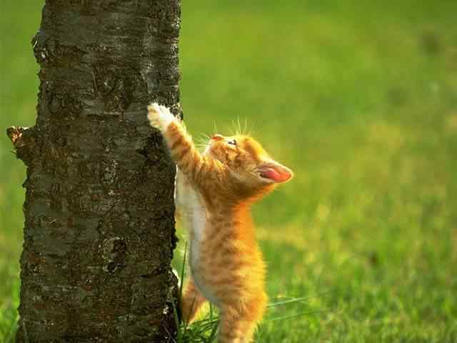
TEMOS QUE ENFRENTAR NOVOS OBSTÁCULOS

Slide 6
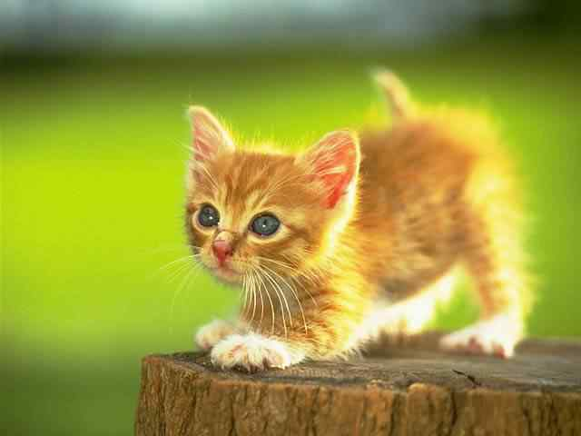
PORTANTO, FIQUE ATENTO !

Slide 7

DIVIDA SEU TEMPO COM AMIGOS

Slide 8
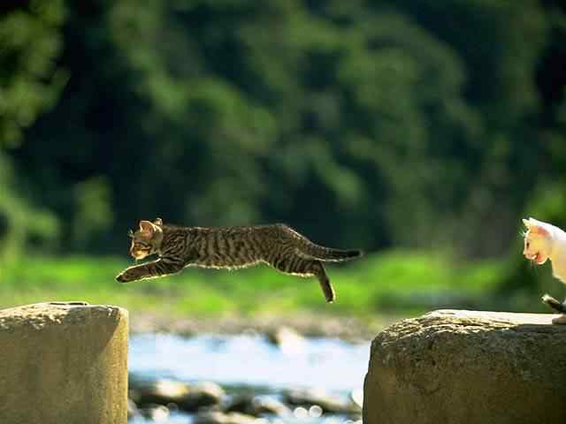
SALTE OS OBSTÁCULOS

Slide 9
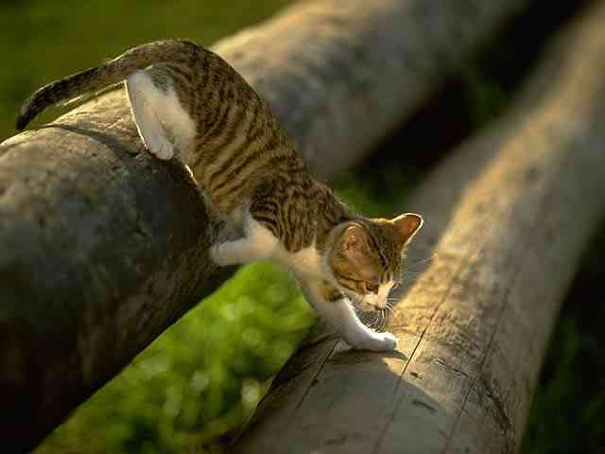
COM CUIDADO

Slide 10
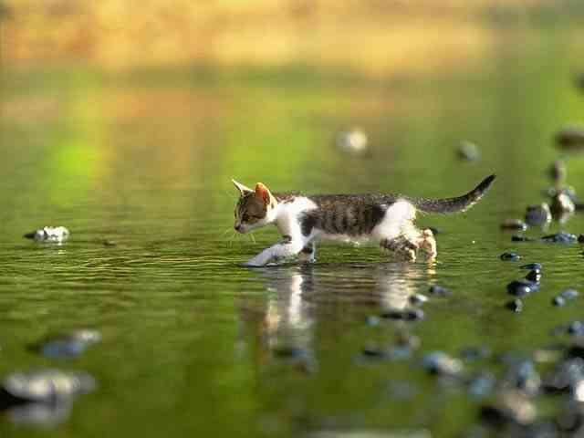
E ATENÇÃO

Slide 11
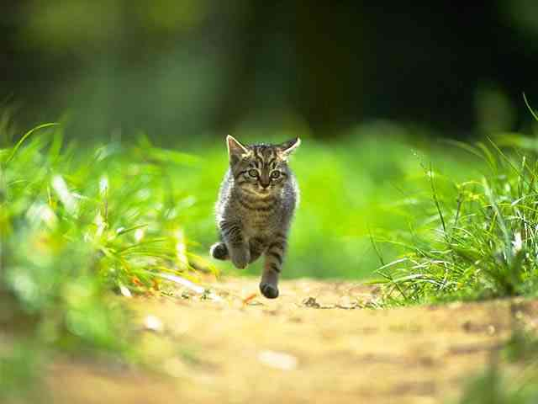
NÃO PERCA TEMPO

Slide 12
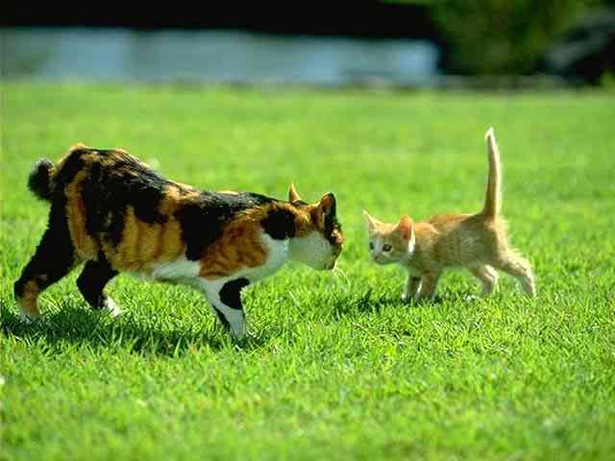
ENFRENTE TODOS OS DESAFIOS

Slide 13
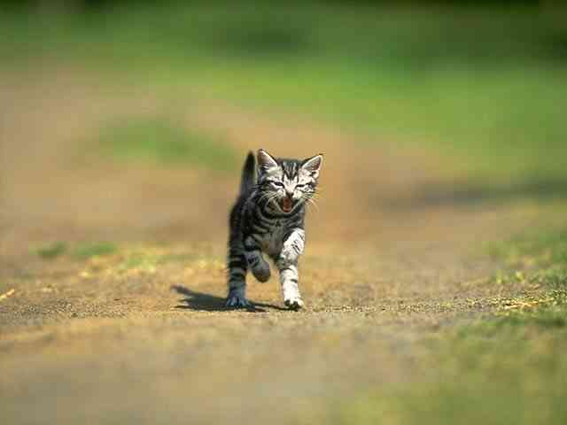
MAS LEMBRE-SE DE DAR GARGALHADAS !

Slide 14

AJUDE

Slide 15

DESCUBRA

Slide 16
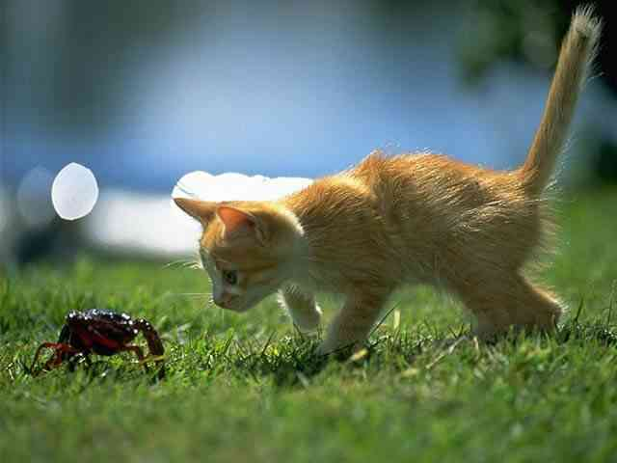
FAÇA NOVOS AMIGOS

Slide 17

ESTEJA PRONTO PARA AVENTURAS

Slide 18
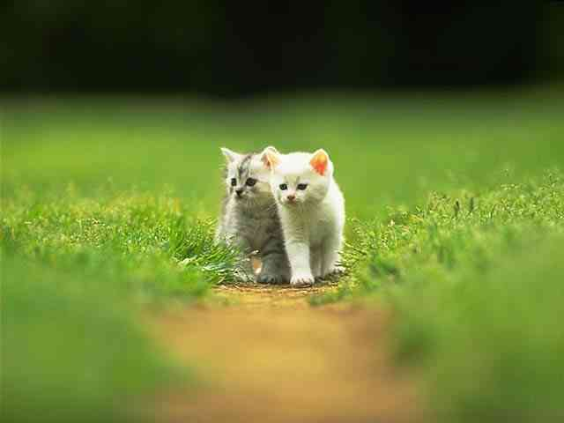
TENTE NÃO FICAR SÓ

Slide 19

E VOCÊ SERÁ CAPAZ DE IR LONGE

Slide 20
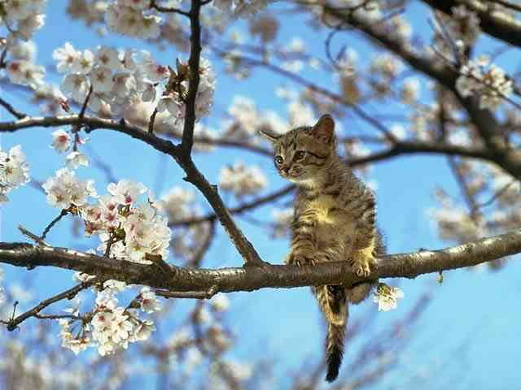
MUITO LONGE...

Slide 21

BEM... MAS NÃO TÃO LONGE ASSIM...

Slide 22

ARRANJE TEMPO PARA CHEIRAR FLORES

Slide 23
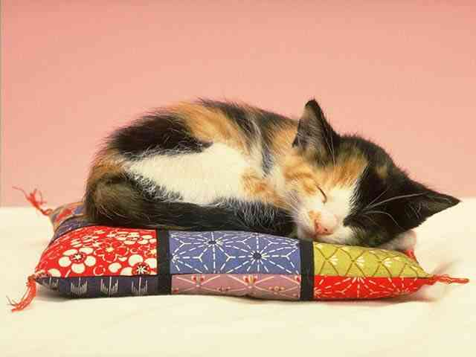
NÃO ESQUEÇA DE CURTIR... E DEPOIS RELAXAR...

Slide 24
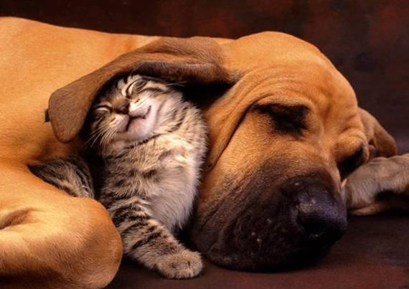
E NUNCA SE ESQUEÇA DE AMAR AQUELES QUE TE AMAM E QUE SÃO IMPORTANTES PARA VOCÊ

Slide 25
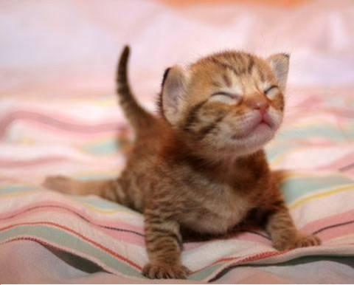
Um Próspero Ano Novo.
Há duas formas para viver um novo ano.
Uma é acreditar que não existe milagre...
... e a outra é acreditar que todas as coisas são um milagre.
Marcelo Toni

